Slide 1
Тема: СПОСОБЫ ПОЛУЧЕНИЯ РАДИОАКТИВНЫХ ИЗОТОПОВ ДЛЯ СИНТЕЗА РАДИОФАРМПРЕПАРАТОВ ДЛЯ ТЕРАНОСТИКИ .
Выполнила: Мунгома Гетруд Каленга.
Научный руководитель: к.ф.-м.н., доц. Корноухов В.Н.
Место выполнения работы: НИЯУ МИФИ, кафедра №11
Москва -2026

Slide 2
Актуальность
Радионуклидная тераностика объединяет диагностику и терапию онкологических заболеваний. Ее значение обусловлено глобальным трендом на персонализированную медицину, когда лечение подбирается индивидуально на основе молекулярных особенностей опухоли каждого пациента.
Актуальность радионуклидной тераностики обусловлена демографическими вызовами (рост числа онкозаболеваний с возрастом), неэффективностью классической терапии на поздних стадиях и экономической целесообразностью. Радионуклидная тераностика активно внедряется в протоколы лечения и спасает пациентов, которые еще 5-7 лет назад считались безнадежными.
Тераностика интересна также и экономистам здравоохранения. Например среднегодовой темп роста мирового рынка терапевтических радиофармпрепаратов составляет ~18%.
Сегодня наиболее перспективными тераностическими радионуклидами являются ¹⁷⁷Lu и ¹⁶¹Tb.
Клиническая эффективность РФП на основе ¹⁷⁷Lu подтверждена практикой применения (одобренно FDA).
¹⁶¹Tb рассматривается как перспективный изотоп благодаря соизлучению большего числа конверсионных и оже-электронов по сравнению с ¹⁷⁷Lu.

Slide 3
Цель и задачи
Задачи:
Изучение физических характеристик изотопов
( ¹⁷⁷Lu с T_{1/2}=6,65 сут и ¹⁶¹Tb с T_{1/2}=6,9 сут ).
Цель:
Анализ реакторных методов получения ¹⁷⁷Lu и ¹⁶¹Tb для синтеза РФП для тераностики.
Оценка выхода ¹⁷⁷Lu и ¹⁶¹Tb в реакторах, оптимизация режимов облучения мишеней и требования к их изотопному составу.
Ознакомление с радиохимическими методами выделения ¹⁷⁷Lu и ¹⁶¹Tb из облученных мишеней Yb₂O₃ и Gd₂O₃
Ознакомление с методами глубокой очистки полученных растворов, позволяющие получить ¹⁷⁷Lu и ¹⁶¹Tb в форме, соответствующей требованиям радиофармакопии для синтеза РФП.

Slide 4
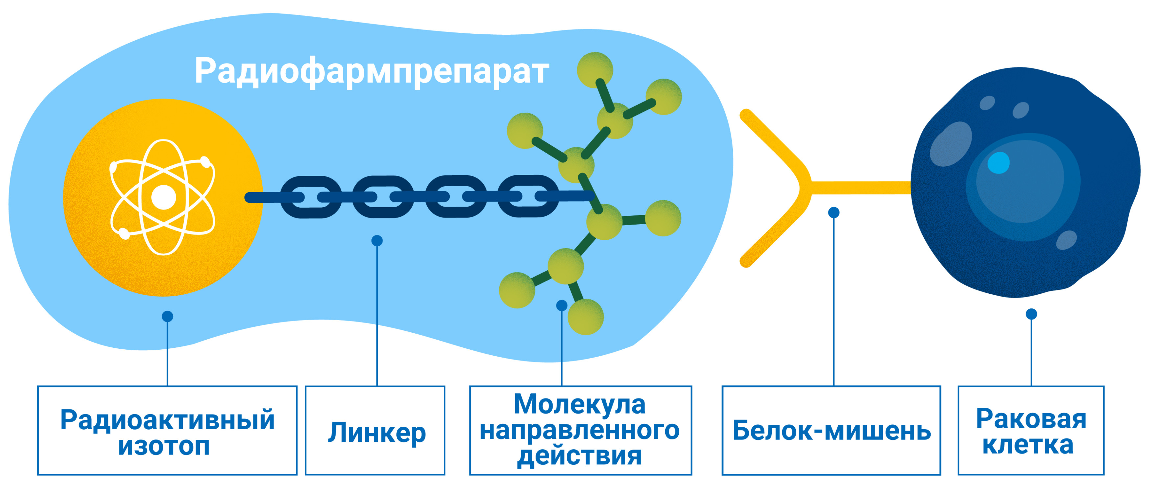
Принципы тераностики
Notes:
Детектирование нейтронов имеет ряд ключевых особенностей, отличающих его от регистрации других видов излучений
Не ионизируют вещество напрямую, поэтому требуют косвенных методов детектирования:
Ядерные реакции (например,
3
H
e
(
n
,
p
)
3
H
3
He(n,p)
3
H,
10
B
(
n
,
α
)
7
L
i
10
B(n,α)
7
Li).
Деление ядер (в детекторах на основе
235
U
235
U).
Упругое рассеяние (протонные рекомбинационные детекторы).
Тепловые нейтроны (~0.025 эВ) – эффективно поглощаются ядрами (бор, гелий-3, кадмий).
Быстрые нейтроны (>0.1 МэВ) – требуют замедления (например, парафиновыми или полиэтиленовыми модуляторами).
Промежуточные и резонансные нейтроны – требуют специальных методик (спектрометрия по времени пролёта).

Slide 5
Почему ¹⁷⁷Lu и ¹⁶¹Tb ?
¹⁷⁷Lu
¹⁶¹Tb
T_{1/2} = 6.71 дня,
β-частицы:
E_{maх} = 497 кэВ
E_{average} = 134 кэВ
Распад на стабильный ¹⁷⁷Hf
ϒ-кванты 208 кэВ (11%)
T_{1/2} = 6,89 дня,
β-частицы:
E_{max} = 593 кэВ
E_{average} = 154 кэВ
Распад на ¹⁶¹Dy c возбужденными уровнями дочернего ядра
+ эмиссия электронов Оже и конверсии (выход 227%)
ϒ-кванты 74,6 кэВ (10,2%)

Slide 6
Реакторный метод получения радиоизотопов
Принцип метода и ключевые реакции.
Облучение мишеней тепловыми нейтронами в активной зоне реактора с последующей радиохимической обработкой облученных мишеней.
Основная реакция с нейтронами, используемая в реакторе:
Радиационный захват нейтрона — (n,γ)

Slide 7
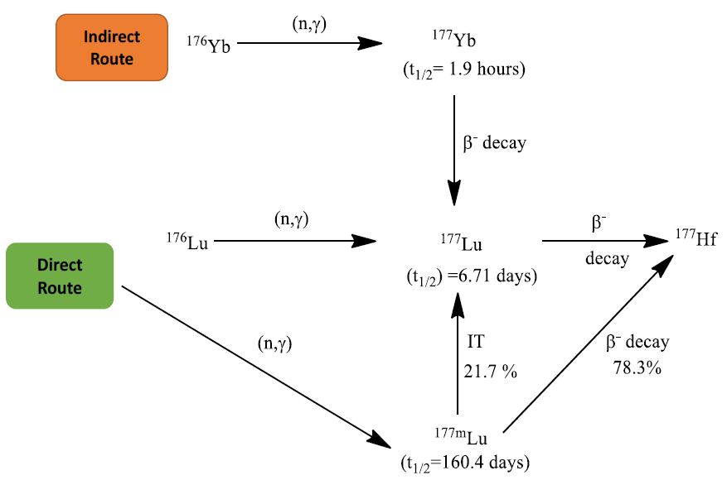
Реакторные способы синтеза ¹⁷⁷Lu
Для получения препарата ¹⁷⁷Lu высокой удельной активности применяются реакторные прямой и непрямой способы.
1) Прямой способ - облучение нейтронами стартового материала, содержащего лютеций, обогащенный по изотопу ¹⁷⁶Lu ( ≥ 82%).
2) Непрямой способ - облучение нейтронами стартового материала, содержащего иттербий, обогащенный по изотопу ¹⁷⁶Yb.
Способы получения ¹⁷⁷Lu в реакторах

Slide 8
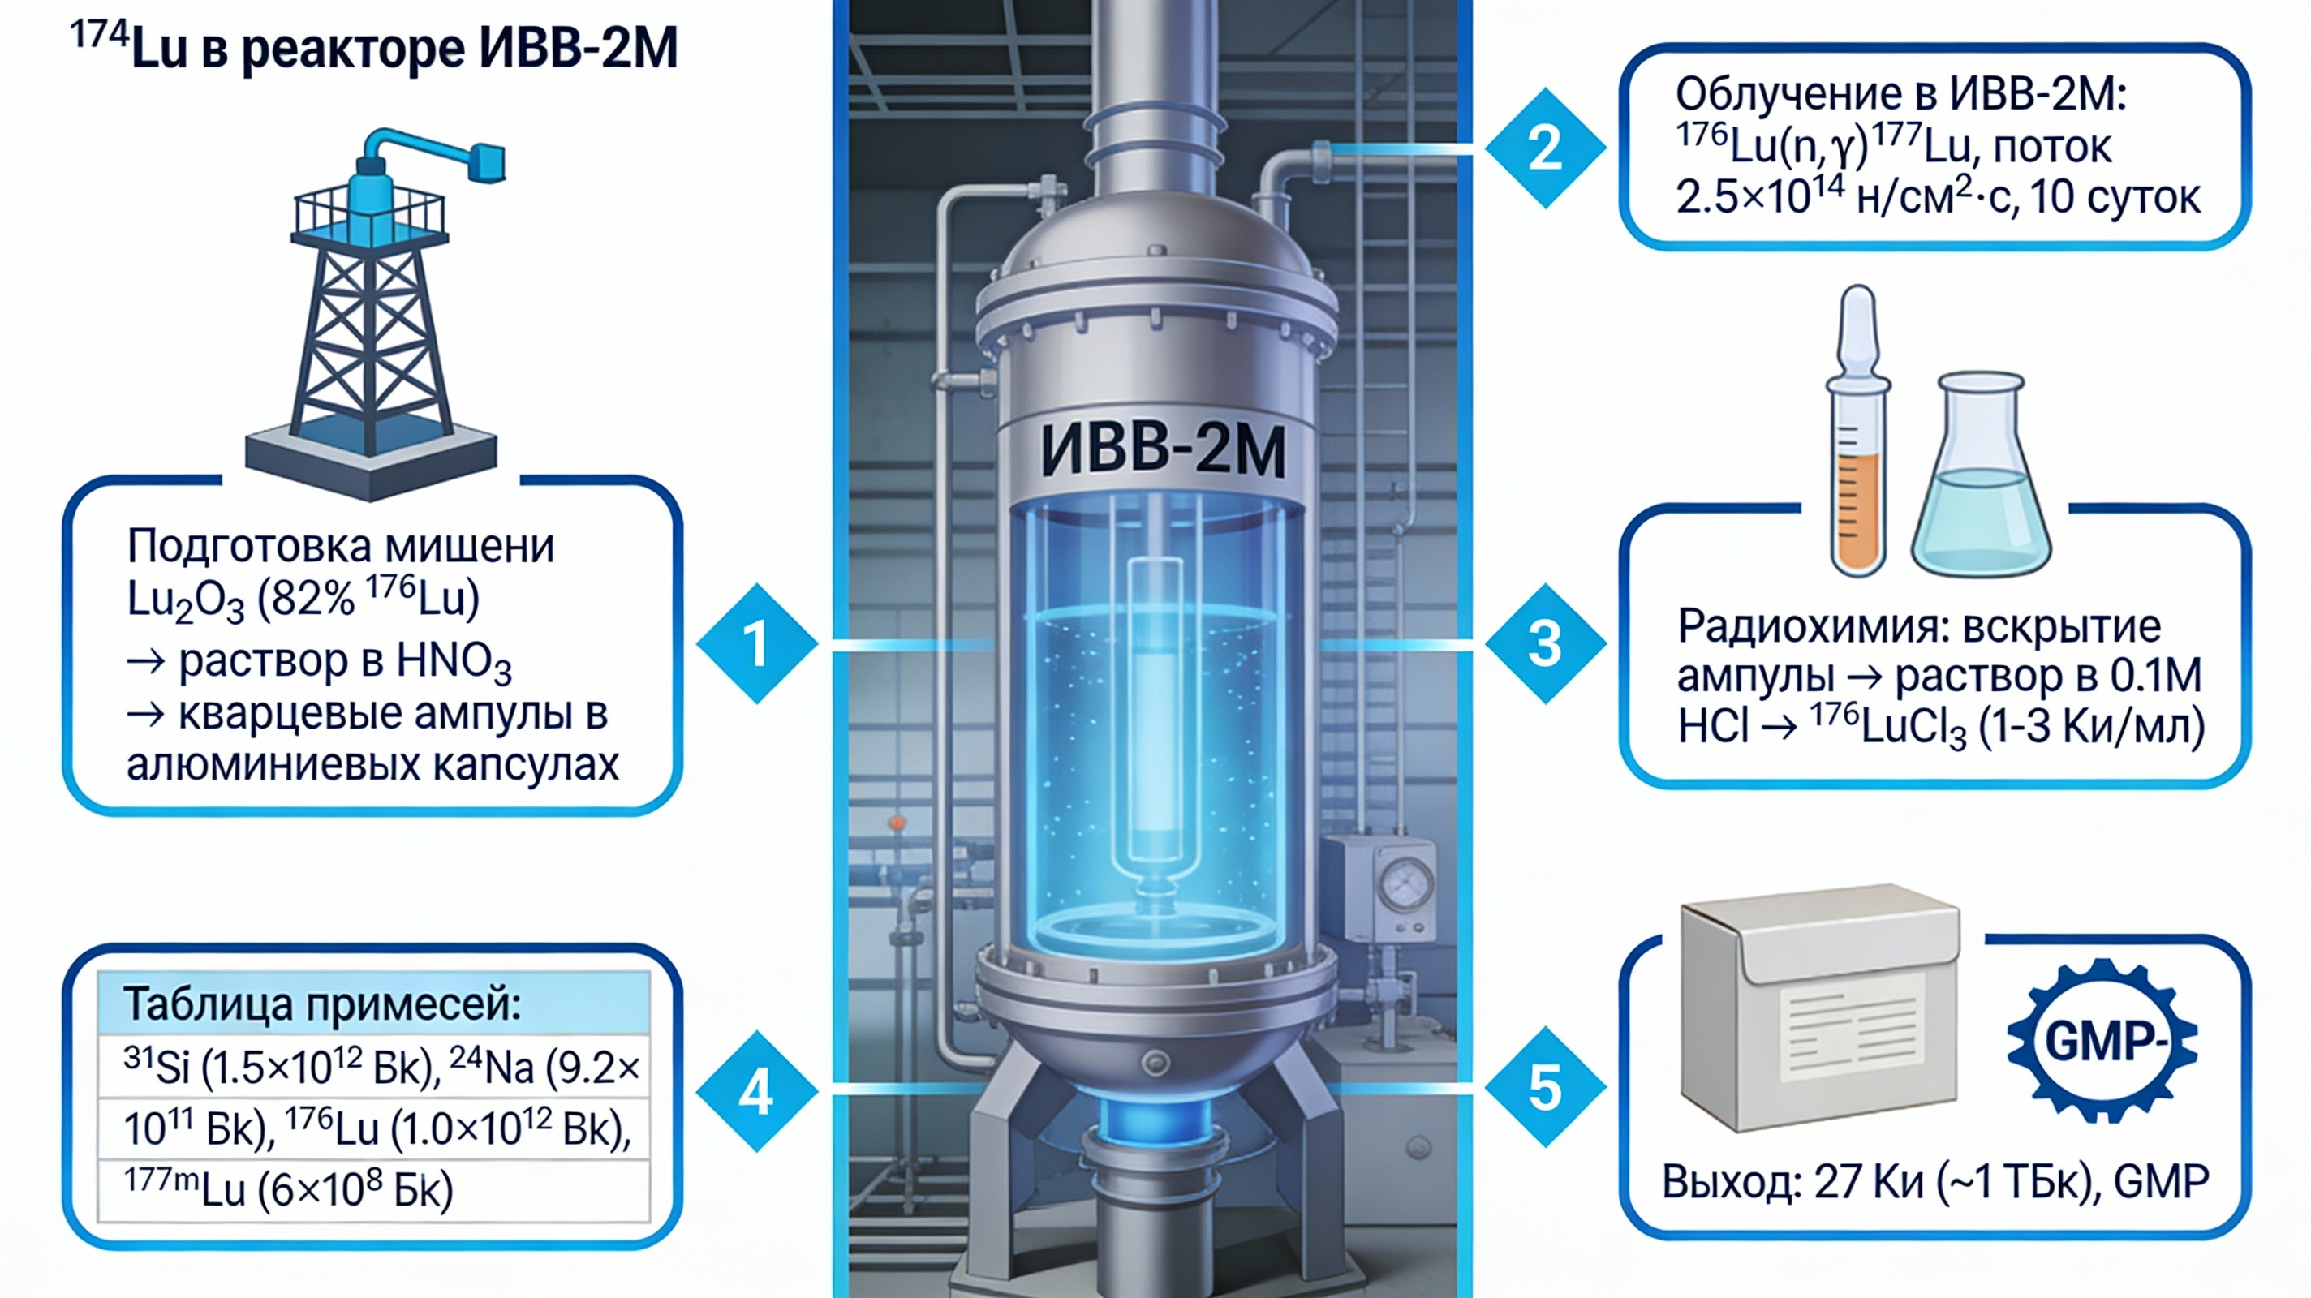
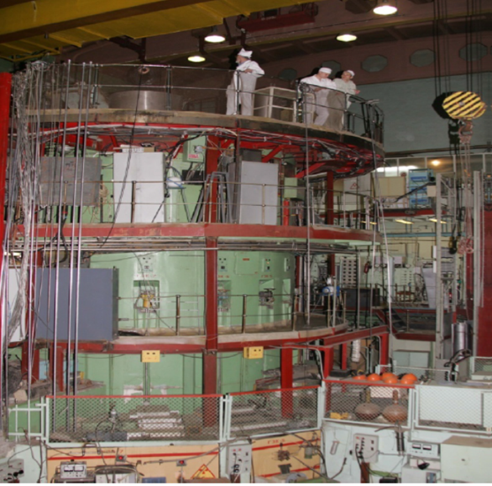
Производство ¹⁷⁷Lu методом облучения ¹⁷⁶Lu в реакторе ИВВ-2М

Slide 9
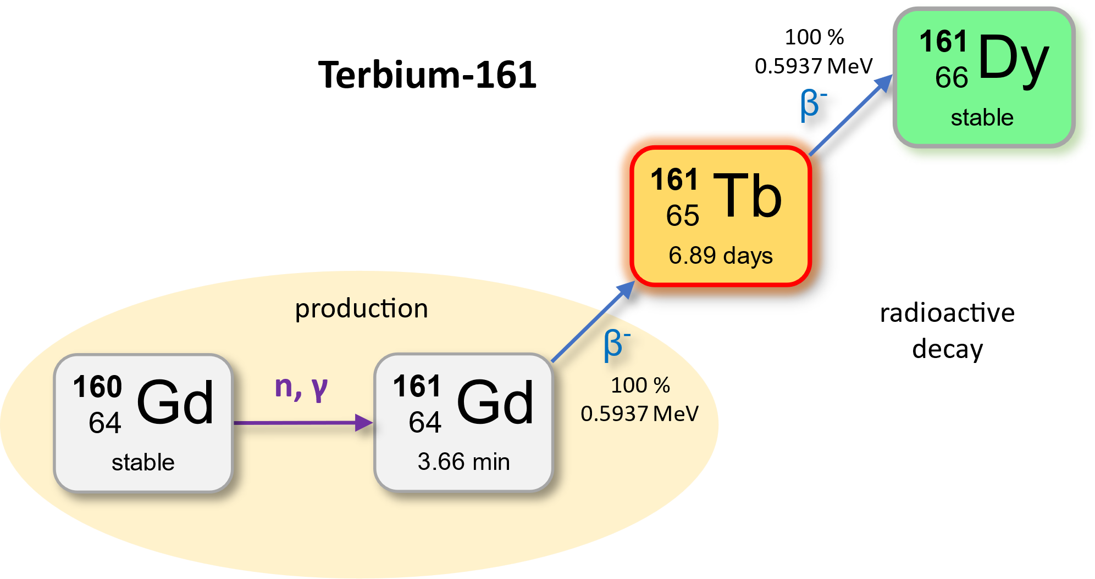
Реакторное производство ¹⁶¹Tb
Гадолиний, обогащенный
по изотопу ¹⁶⁰Gd ≥ 98%
Схеме процесс образования и распада радионуклида тербия-161 (¹⁶¹Tb)

Slide 10
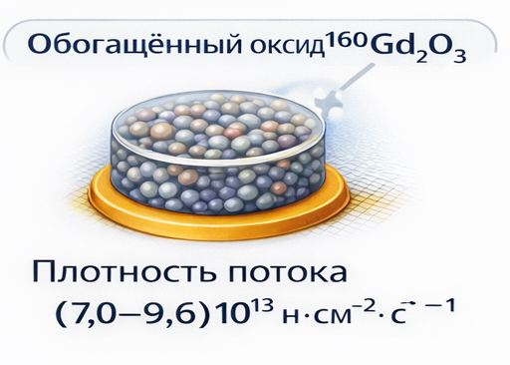
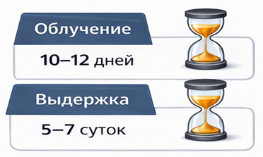
Реакторное производство ¹⁶¹Tb из ¹⁶⁰Gd в ИР-8
Изотоп | Период полурспада T_{1/2} | Характер
Tb-161 | 6,9 сут | Целевой
Gd-161 | 3,66 мин | Присутствует сразу после облучения, но быстро распадается
Tb-160 | 72,3 сут | Долгоживущий изотоп тербия. Увеличивает лучевую нагрузку на пациента без терапевтической пользы. Показывает качество обогащения исходного Gd-160.
Gd-153 | 120,4 сут | Очень долгоживущий. Создает проблемы с радиоактивными отходами и долговременной дозой.

Slide 11
Расчёты выхода радионуклидов ¹⁶¹Tb
Формула активации (оценки)
A=N⋅σ⋅ϕ⋅(1−e^{−λt}) где,
N — число ядер в мишени, σ — сечение реакции, ϕ — поток тепловых нейтронов, λ — постоянная распада, t — время облучения
Пример расчёта для ¹⁶¹Tb (реактор ИР‑8)
φ = (7,0–9,6)×10¹³ см⁻²·с⁻¹
t ≈ 10 – 12 суток
Сечение реакции σ = 1,4 барн
Обогащение гадолиния по изотопу ¹⁶⁰Gd = 97,8%
масса мишени: 11,7–12,0 мг ¹⁶⁰Gd₂O₃
Результат:
Расчетная активность: (2,2–9,5)×10⁸ Бк/мг
Пример расчёта для ¹⁷⁷Lu (реактор ИВВ‑2М)
φ = 2.5×10¹⁴ см⁻²·с⁻¹, t = 10 суток
Сечение реакции σ = 2100 барн
Обогащение лютенция по изотопу ¹⁷⁶Lu = 82%
масса мишени ≈ 70 мг
Результат:
Расчетная активность: ~1.1 × 10¹² Бк
Формула активации позволяет корректно прогнозировать выход радионуклида.

Slide 12
Химическое отделение ¹⁷⁷Lu от облучённого нейтронами ¹⁷⁶Yb (непрямой способ получения)
Методы, часто используемые в настоящее время для отделения целевого изотопа ¹⁷⁷Lu от мишенного материала (иттербия):
Ионообменная хроматография.
Экстракционная хроматография.
Электрохимический метод.

Slide 13
Оценка качества лютеция [¹⁷⁷Lu] хлорида по Eur.Ph.10
Радиохимическая чистота ≥ 99%
Химическая чистота
Иттербий (Yb) ≤ 0.1 мкг/ГБк
Сумма примесей ≤ 0.5 мкг/ГБк
Удельная активность ≥ 3000 GBq/mg
Стерильность - стерильный

Slide 14
ВЫВОДЫ
Значение тераностики обусловлено глобальным трендом на персонализированную медицину, когда лечение подбирается индивидуально на основе молекулярных особенностей опухоли каждого пациента.
Изотопы ¹⁷⁷Lu и ¹⁶¹Tb — оптимальные радионуклиды для тераностики благодаря сочетанию β⁻ -(терапия) и γ- (диагностика) излучению с периодом полураспада ~ 6,7 суток.
Оценка наработки ¹⁷⁶Lu(n,γ)¹⁷⁷Lu в реакторе ИВВ-2М в прямой реакции (обеспечивает производство ¹⁷⁷LuCl₃ с удельной активностью до 10 ГБк/мг для клинического применения).
Оценка наработки в непрямой реакции (облучение ¹⁶⁰Gd в реакторе ИР-8) позволяет получать радионуклид ¹⁶¹Tb высокой чистоты (> 95%, после хроматографической очистки на LN/DGA-смолах).
Рассмотренные технологии производства и очистки ¹⁷⁷Lu и ¹⁶¹Tb позволяют сделать вывод, что создана научно-техническая база (производство обогащенных изотопов, наличие исследовательских ядерных реакторов и радиохимических лабораторий) для организации отечественного производства РФП для тераностики, что является ключевым фактором в обеспечении онкологической помощи в РФ.
Перспективы развития. Основными направлениями дальнейшей работы в рамках подготовки к защите ВКР являются: оптимизация режимов реакторного облучения и выработка требований к изотопному составу мишеней с целью повышения выхода целевого изотопа и его чистоты.

Slide 15
Спасибо за внимание

